Slide 1

Marketing
Bearbeitet von:
Klaudia Kopera
Studentin des 2. Studienjahres (2021/2022)
Rzeszower Universität
Institut für Wirtschaftswissenschaften und Finanzen

Slide 2
Agenda
Marketing- Definition
Marketing als Unternehmensfunktion
Marketing Mix
Produktpolitik (Product)
Pricepolitik (Price)
Kommunikationspolitik (Promotion)
Distributionspolitik (Place)
4. Wörterbuch
5. Quellen

Slide 3

Marketing-definition
Der Begriff Marketing oder Absatzwirtschaft bezeichnet zum einen den Unternehmensbereichen, dessen Aufgabe es ist, Produkte und Dienstleistungen zu vermarkten (zum Verkauf anbieten in einer Weise, dass Käufer dieses Angebot als wünschenswert wahrnehmen).

Slide 4

Marketing-definition
Zum anderen beschreibt dieser Begriff ein Konzept der ganzheitlichen, marktorientierten
Unternehmensführung
zur Befriedigung der Bedürfnisse und Erwartungen von Kunden und anderen Interessengruppen.

Slide 5
Marketing als Unternehmensfunktion
In der Betriebswirtschaftslehre ist das Marketing ein Teil Gesamtprozesses.
1) Planung eines Konzeptes,
2) Produktion,
3) Vermarktung.

Slide 6
Den Marketingprozess selbst kann man als Marketingplan darstellen:
Erkennen von Chancen
Festlegung von Zielen
Auswahl geeigneter Strategien zur Zielerreichung
Umsetzung der Strategie
Erfolgskontrolle

Slide 7
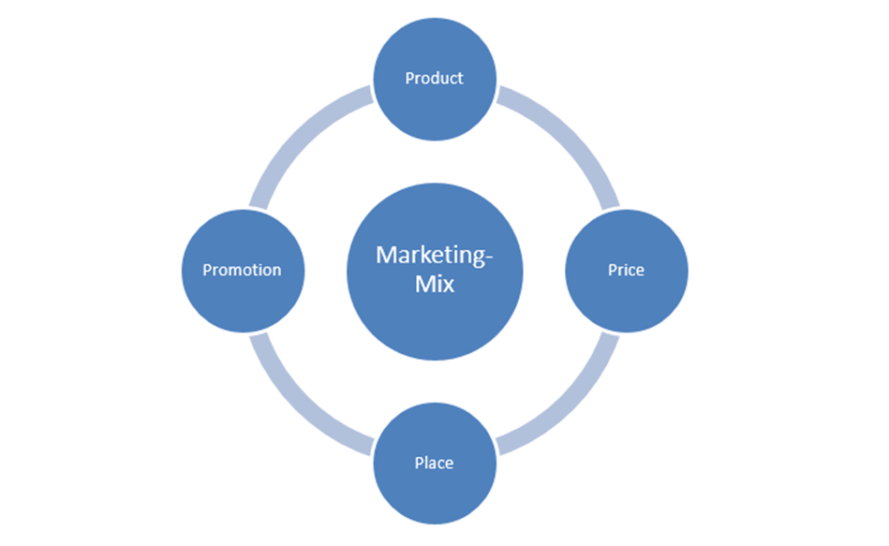
Marketing Mix
Unter dem Begriff Marketing-Mix fasst man alle Handlungen und Entscheidungen zusammen, die für eine erfolgreiche Platzierung eines Unternehmens und seiner Produkte und/oder Dienstleistungen auf dem Markt bedeutend sind. Dabei unterscheidet man im klassischen Modell des Marketing-Mix (dem sogenannten 4P-Marketing) vier zentrale Bereiche.

Slide 8
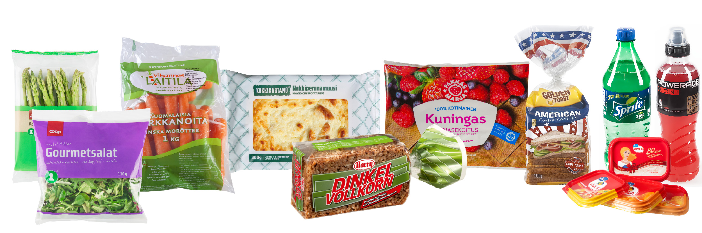
Produkt
Produkt das ist als materielles Gut oder eine (immaterielle) Dienstleistung verstanden, die das Ergebnis eines Produktionsprozesses ist.

Slide 9
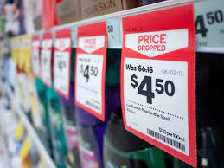
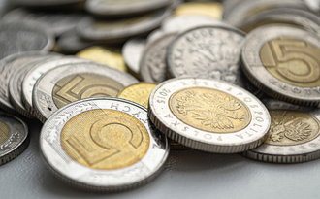

Preis
Der Preis ist der Geldbetrag, den wir zahlen müssen, um das Produkt zu erhalten. Im Marketing spielt es eine entscheidende Rolle bei Kaufentscheidungen.

Slide 10

Promotion
Kommunikationspolitik umfasst Werbung, Öffentlichkeitsarbeit und Werbestrategie.
Dies knüpft an die anderen drei Ps des Marketing-Mix an, da die Werbung für ein Produkt den Verbrauchern zeigt, warum sie es benötigen und einen bestimmten Preis dafür zahlen sollten.

Slide 11
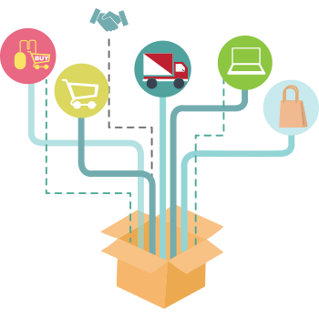

Distribution
Wo ein Unternehmen ein Produkt verkauft und wie es das Produkt auf den Markt bringt.

Slide 12
Zusammenfassung
Die heutige Herausforderung des Marketings liegt darin, Konsumenten zu erreichen und mit Ihnen in Dialog zu treten: dies ist schwieriger als je zuvor. Der Konkurrenzkampf für Aufmerksamkeit tobt. Die benötigten strategischen Visionen und taktischen Qualifikationen unterscheiden sich maßgeblich, von denen, die noch vor einigen Jahren erforderlich waren.
Social Media, die Ermächtigung von Konsumenten und die Erwartung, dass Unternehmen Transparent agieren, definieren Marken neu und nehmen jenen Unternehmen die Kontrolle über Markenkommunikation
Maël Roth Jun 9, 2018

Slide 13
Wörterbuch
die Unternehmensfunktion- funkcja korporacyjna
gesamt – ogólny
die Auswahl – wybór
die Vermarktung – wprowadzenie na rynek
geeignet – odpowiedni, właściwy
die Umsetzung – realizacja
der Wert – wartość
die Entscheidung – decyzja
der Bereich- obszar, zakres
die Erfolgskontrolle- kontrola sukcesu/wyniku
Die heutige Herausforderung des Marketings liegt darin, Konsumenten zu erreichen und mit Ihnen in Dialog zu treten.- Dzisiejsze wyzwanie marketingowe polega na dotarciu do konsumentów i nawiązaniu z nimi kontaktu
Der Konkurrenzkampf für Aufmerksamkeit tobt. – Rywalizacja o uwagę szaleje.

Slide 14
Rebus
Marketing

Slide 15
Quellen
https://de.wikipedia.org/wiki/Marketing
https://www.sem-deutschland.de/inbound-marketing-agentur/online-marketing-glossar/was-ist-marketing/
https://www.ionos.de/digitalguide/fileadmin/DigitalGuide/Screenshots/4p-marketing-mix.png
https://maelroth.com/2015/07/die-neue-rolle-des-marketings-im-unternehmen/

Slide 16
Vielen Dank für Ihre Aufmerksamkeit

